Slide 1



ALUMNO:
VALENTÍN PÉREZ MARTÍNEZ.
DR. MAGDA ELIZABETH JAN ARGÜELLO
MATERIA:
GESTIÓN PARA RESULTADOS
PRESENTA:
ANALISIS DEL PROGRAMA PARA EL DESARROLLO DE ZONAS PRIORITARIAS
TAPACHULA DE CÓRDOBA Y ORDOÑEZ CHIAPAS, A ABRIL DE 2015.

Slide 2



Slide 3


INTRODUCCION
Durante el ejercicio fiscal 2008, la Secretaría de Desarrollo Social opera de manera independiente, pero coordina al Programa para el Desarrollo Local, Microrregiones (PDL) y al Programa de Apoyo a Zonas de Atención Prioritaria (PAZAP). El primero ha venido operando desde 2002, mientras que el segundo inició operaciones en 2008.
La Secretaría de Desarrollo Social consideró altamente deseable fusionar ambos programas, bajo la denominación Programa para el Desarrollo de Zonas Prioritarias. La fusión busca facilitar la coordinación de distintos tipos y niveles de acciones, la concertación entre los tres órdenes de gobierno, y la atención integral de las necesidades de la población objetivo.
Es entonces que el Programa para el Desarrollo de Zonas Prioritarias resulta de la fusión de los Programas de Desarrollo Local (Microrregiones) y de Apoyo a Zonas de Atención Prioritaria, que funcionaron de forma independiente – pero coordinada – hasta el ejercicio fiscal 2008.

Slide 4

COBERTURA
De acuerdo con la cobertura de atención del Programa para el Desarrollo de Zonas Prioritarias 2015 publicada en sus Reglas de Operación, y con base en los Principales resultados por localidad (ITER) 2010 del Instituto Nacional de Estadística y Geografía (INEGI), la Unidad de Microrregiones identificó un total de 97,448 localidades ubicadas en 1,778 municipios de 29 entidades del país y en la que se registra una población de 23.5 millones de habitantes. Localidades que se distribuyen de la siguiente forma:
72,162 localidades en 1,080 municipios de las Zonas de Atención Prioritaria (ZAP) Rurales, en 26 entidades federativas, que concentran una población de 15.5 millones de habitantes.
25,286 localidades con grado de marginación muy alto o alto, en 698 municipios con grado de marginación medio, en 29 entidades del país y donde habitan 8.0 millones de personas.

Slide 5
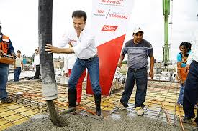
TIPOS DE APOYO
El Programa para el Desarrollo de Zonas Prioritarias apoyará obras y acciones en los siguientes rubros:
a) Infraestructura Social y de Servicios
- Sistemas para la provisión de agua potable. - Obras de saneamiento, incluyendo alcantarillado, drenaje, colectores y plantas de tratamiento de aguas residuales, entre otras. - Rellenos sanitarios. - Redes o sistemas de energía eléctrica. - Infraestructura educativa. - Centros de salud. - Infraestructura productiva comunitaria (invernaderos, silos, infraestructura pecuaria, entre otros). - Sistemas de comunicación (telefonía y conectividad digital, entre otros). - Centros comunitarios digitales.

Slide 6
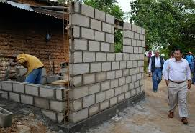

b) Mejoramiento de la Vivienda
- Pisos firmes (eliminación de pisos de tierra). - Servicio sanitario (baños, letrinas, fosas sépticas, pozos de absorción o similares). - Fogones altos, estufas rústicas o similares. - Muros reforzados y techos.
c) Apoyos Complementarios
- Actividades de apoyo para la organización comunitaria y la planeación participativa. - Promoción social y acciones para la coordinación entre los órdenes de gobierno, con instituciones de educación superior y de investigación. - Proyectos de servicio social comunitario. - Estudios e investigaciones para el desarrollo municipal y regional. - Acciones de difusión y promoción del Programa entre la población objetivo, así como de capacitación y asesoría a autoridades locales.

Slide 7
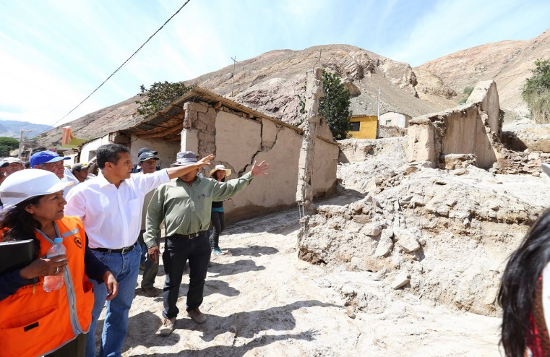
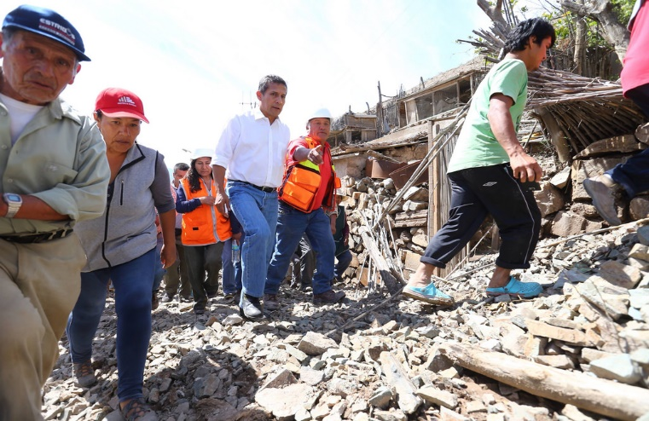
En situación de emergencia originada por un fenómeno natural o en casos de contingencias que pongan en riesgo a la población, el Programa podrá realizar acciones durante y después de la contingencia, de acuerdo con lo que disponga el Comité de Validación Central, el que tendrá en cuenta la magnitud de los daños o la inmediatez requerida para atender a la población afectada. Para estos casos u otros que disponga el Comité de Validación Central, se dejará sin efecto la dictaminación sobre la condición de pobreza de la población afectada.
En los casos de emergencia, se podrán realizar acciones de infraestructura social, tales como el acondicionamiento o construcción de albergues temporales, comedores y baños comunitarios y acciones que tengan la finalidad de garantizar y restablecer el abasto de productos básicos y para la protección de la población afectada.

Slide 8
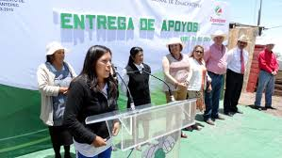
En cuanto a Promoción social y vinculación, entre otras actividades, se podrán apoyar:
• Promoción social y acciones para la coordinación entre los órdenes de gobierno, con instituciones de educación superior y de investigación, así como con organizaciones de la sociedad civil, que contribuyan a los objetivos del programa;
• Proyectos de servicio social comunitario promovidos por instituciones de educación superior y media superior;
• Estudios e investigaciones para el desarrollo municipal y regional que contribuyan de manera directa a orientar o potenciar las inversiones del programa para incrementar el impacto social de las mismas;
• Acciones de difusión y promoción del programa entre la población objetivo, así como de
• Capacitación de autoridades locales, que permitan un mejor direccionamiento de las inversiones

Slide 9
IMPORTE (MONTOS MAXIMOS DE APOYO)
El monto federal máximo de apoyo será de hasta $5,000,000.00 (cinco millones de pesos 00/100 M.N.) para las obras de saneamiento que incluyan drenaje y plantas o sistemas de tratamiento de aguas residuales; el resto de los proyectos, obras o acciones tendrá un monto máximo de apoyo federal de $3,000,000.00 (tres millones de pesos 00/100 M.N.).
Podrán autorizarse montos superiores si la magnitud o el impacto social del proyecto, obra o acción lo justifica, previo dictamen del Comité de Validación Central, para lo cual se deberá presentar una justificación, en la que se incluya: a) La importancia del proyecto; b) La cancelación de la necesidad o carencia problemática a abatir; c) El beneficio a la comunidad; d) La contribución a las metas del Programa.

Slide 10
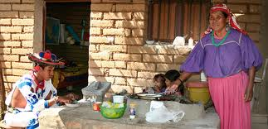
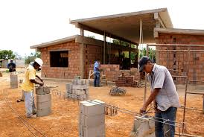
PROPOSITO DEL PROGRAMA
Tiene como propósito contribuir a mejorarla calidad de vida de la población que vive en las zonas más pobres del país, mediante la creación o mejoramiento de la infraestructura social básica y de servicios, así como de las viviendas de las personas más desprotegidas.

Slide 11

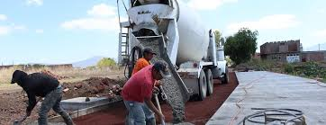
OBJETIVO DEL PROGRAMA
El objetivo del Programa es contribuir a la reducción de las desigualdades regionales al crear o mejorar la infraestructura social básica y de servicios, así como las viviendas, en las localidades y municipios de muy alta y alta marginación, rezago social o alta concentración de pobreza, para impulsar el desarrollo integral de los territorios que conforman las Zonas de Atención (ZAP) y otros que presentan condiciones similares de marginación y pobreza.

Slide 12
GASTO HISTORICO DEL PROGRAMA
El PDZP se alinea al Plan Nacional de Desarrollo a través del Objetivo "Proveer un entorno adecuado para el desarrollo de una vida digna"; y al Programa Sectorial de Desarrollo Social 2013-2018 mediante el Objetivo "Construir un entorno digno que propicie el desarrollo a través de la mejora en los servicios básicos, la calidad y espacios de la vivienda y la infraestructura social", contribuyendo a la atención de dos de los tres indicadores para evaluar el cumplimiento del Objetivo Sectorial.

Slide 14

EVALUACION DEL CONEVAL HACIA EL PROGRAMA
La Evaluación de Consistencia y Resultados del Programa Para el Desarrollo de Zonas Prioritarias (PDZP), se conformó de seis apartados: Diseño, Planeación y Orientación a Resultados, Cobertura y Focalización, Operación, Percepción de la Población Atendida y Medición de Resultados; de acuerdo a los Términos de Referencia de Evaluación de Consistencia y Resultados (TDR) establecidos por el Consejo Nacional de Evaluación de la Política de Desarrollo Social (CONEVAL). La evaluación se realizó a partir de un análisis de gabinete con base a la información proporcionada por el programa, así como, entrevistas realizadas a responsables de algunas áreas en caso necesario.

Slide 15
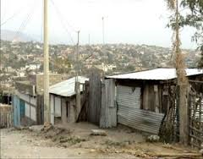
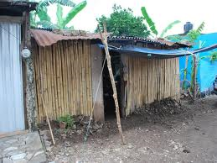
El problema que identifica el PDZP, está identificado y formulado como una situación que puede ser revertida, está definido como la “Insuficiente infraestructura social básica y condiciones inadecuadas en las viviendas de los territorios con grado de marginación alto y muy alto”. En este sentido, el Programa contiene dos problemas, “la insuficiente infraestructura social básica” y “las inadecuadas condiciones de las viviendas”, los cuales presentan poblaciones susceptibles de ser atendidas a diferente nivel. Lo anterior se ve reflejado en las causas y efectos mostrados en el diagnóstico del Problema, los cuales limitan problemas relacionados con: las disparidades regionales de acceso a infraestructura, la alta dispersión poblacional, la baja densidad poblacional, sin señalar que no tienen una relación directa con el problema de las “condiciones inadecuadas de las viviendas. Los efectos, muestran casi exclusivamente los relacionados al problema de la “infraestructura social básica”, si bien “los niveles de morbilidad y mortalidad” puede considerarse común a ambos problemas (condiciones de vivienda).

Slide 16

La población potencial, es decir, aquella que tiene el problema, se encuentra definida como “las localidades” que cumplen con ciertas condiciones definidas en las ROP, y que se encuentran en regiones definidas como Zonas de Atención Prioritaria. Existe una incompatibilidad entre lo establecido en las ROP 2011, las cuales señalan como población a ser beneficiada a los “habitantes”; mientras que en la Nota PP y PO 2011 se utiliza el término de “localidades.
El programa se encuentra alineado al Programa Sectorial de Desarrollo, así como con el Plan Nacional de Desarrollo y Las Metas del Milenio.
El PDZP tiene un listado con la denominación de las obras realizadas por año, el cual tiene información de la entidad, municipio, obra realizada, inversión total, federal, estatal, municipal y participación de los beneficiarios. Sin embargo, no se considera un padrón de beneficiarios, pues no está apegado a los Lineamientos Normativos para la Integración del Padrón de beneficiarios de la SEDESOL.

Slide 17
Los indicadores a nivel de Fin, Propósito, Componentes y Actividades, contenidos en la MIR 2011 del programa cuentan con metas, línea base, y frecuencia de medición de los indicadores. Asimismo, con base al tipo de apoyos y población objetivo se establecen las coincidencias y complementariedades que el programa tiene con otros programas federales de apoyo social, como son: Programa de Ahorro y Subsidio para la Vivienda “Tu Casa”, el Programa de Atención a Jornaleros Agrícolas, el programa 3x1 para Migrantes y el Programa hábitat, entre otros.
Queda establecido que el programa cuenta con un Plan Estratégico, el cual contempla metas anuales, sin embargo, no contempla el mediano y largo plazo, así como, metas e indicadores que permitan evaluar el alcance de sus resultados.
El Programa ha dado seguimiento a los Aspectos Susceptibles a Mejora derivados de evaluaciones externas, mostrando un avance del 99.06%, sin embargo, las actividades realizadas para lograr la recomendación “Definir claramente los conceptos de población potencial y objetivo” no se consideran suficientes. Actualmente, la definición de la población en términos de “localidades” (Nota de PP y PO) es incompatible con lo señalado en las ROP 2011 que se menciona habitantes.

Slide 18
El programa cuenta con un Documento Estratégico, dónde se establece la estrategia de cobertura; sin embargo, éste documento no cumple con todas las características a evaluar, por lo que no cuenta con una estrategia de cobertura documentada para atender a su población objetivo, tampoco cuenta con un mecanismo para identificar a su población objetivo, debido a que no define un subconjunto de localidades que formen parte de la población potencial que tengan planeado atender en un periodo determinado de tiempo. Sin embargo, el programa identificó como población potencial y objetivo en 2010 a 132 mil 081 localidades y tuvo una cobertura del 23% de las mismas (30 mil 600).
El programa cuenta con información sistematizada pero ésta no permite conocer la demanda total de apoyos, ni las características de los solicitantes, por lo que cuenta con un área de oportunidad en la homogeneización de procedimientos específicos para la recepción, registro y trámite de las solicitudes de apoyo, pues cada delegación cuenta con un procedimiento particular para llevar a cabo estas actividades, así como para la estandarización de sus procedimientos y la creación de información sistematizada que permita conocer la demanda total de apoyos y las características de los solicitantes.

Slide 19
El PDZP cuenta con áreas de oportunidad para crear mecanismos documentados para verificar la selección de proyectos, el procedimiento de entrega de apoyos y para la recepción, registro y trámite de las solicitudes de apoyo.
Asimismo, el programa muestra avances respecto a sus reglas de Operación en relación a su Cobertura, Criterios de Selección y el ejercicio y aprovechamiento de los recursos. Las preguntas diseñadas para medir el grado de satisfacción tanto del responsable de la obra como del beneficiario permiten que no se induzca la respuesta, asimismo las escalas de valoración se consideran adecuadas.
El programa registra sus resultados a través de indicadores de Fin y Propósito, y no cuenta con evaluaciones de impacto.
El programa no cuenta con evaluaciones o estudios que no son de impacto. Por lo que solamente cuenta con una evaluación de diseño y con evaluaciones específicas de desempeño, las cuales no muestran hallazgos relacionados con el fin y propósito del Programa.

Slide 20
GASTO Y RESULTADOS QUE SE HA OBTENIDO DEL PROGRAMA
El Programa ha cumplido con todos los aspectos específicos e institucionales de los mecanismos 2008-2011. Sigue en proceso de atención una de las acciones de carácter institucional del mecanismo 2011 sobre la Validación anual (2013, 2014 y 2015) de las necesidades de evaluación y validación presupuestal. Esta actividad reporta 15% de avance, con fecha para concluirla al 31 de enero de 2015. Todas estas acciones han permitido mejorar la gestión y resultados del PDZP.
Los indicadores de Resultados muestran un avance de 8.6 puntos porcentuales en el acceso a la infraestructura básica de la vivienda en las Zonas de Atención Prioritarias entre 2005 y 2012. Esto permitió que la brecha en el acceso a la infraestructura básica de las viviendas entre las No ZAP y las ZAP disminuyera de 20.82% en 2005 a 13.44% en 2012. El análisis de los indicadores de Servicio y Gestión revela que dos cubrieron la meta al 100%; seis tuvieron avances importantes pero no cubren lo programado. Hay 29 indicadores que además de cumplir con la meta anual programada la rebasan en magnitudes importantes que varían entre 5.5 y 943%. Por ejemplo, el indicador sobre Dotación de viviendas con energía eléctrica muestra un avance de 943%, el de Proyectos de construcción, reconstrucción, rehabilitación y/o equipamiento de infraestructura de educación terminada registra un avance de 866.7%. Lo anterior denota que hay problemas en la programación anual de las metas que requieren atenderse.

Slide 21
ANALISIS DE LA COBERTURA
El PDZP ha logrado incrementos importantes en la cobertura. En 2008, como Programa el Desarrollo Local (PDL), atendió a 11 de cada 100 localidades comprendidas dentro de su población objetivo y como Programa de Apoyo a Zonas de Atención Prioritaria (PAZAP) a 23 de cada 100 localidades. En 2011, como Programa de Desarrollo de Zonas Prioritarias, las localidades atendidas superaron en 1.2% a las localidades consideradas como población objetivo. En 2012, el Programa alcanza la mayor cobertura de su historia al atender 32,480 localidades distribuidas en 2,110 municipios de las 32 entidades federativas del país. También
este fue el año en que se amplía la diferencia entre el número de localidades consideradas en la población objetivo y las atendidas que fue de 6.1%. Por este motivo se observa una convergencia entre ambas.
EVOLUCION DE LA COBERTURA

Slide 22
PRESUPUESTO 2012 (MDP)
CONSIDERACIONES SOBRE LA EVOLUCIÓN DEL PRESUPUESTO
El PDZP inició su operación en 2008-2009, y tiene como antecedentes directos el Programa para el Desarrollo Local (Microrregiones) y el Programa de Apoyo a Zonas de Atención Prioritaria, que operaron de forma coordinada pero independiente hasta 2008. En el ejercicio fiscal de 2009, al PDZP se le asignó una partida presupuestal de 9,151.25 millones de pesos que fue modificada a 8,282.93 millones de pesos. Este presupuesto es el más alto que ha ejercido el PDZP. En los siguientes años la tendencia del presupuesto original y modificado ha sido descendente. El año de mayor reducción fue 2011, cuando el gasto modificado ascendió a 6,118.18 millones de pesos, mientras que en 2012 hay un ligero incremento en el gasto original y modificado, lo que favoreció el cumplimiento de las metas programadas. El PDZP ha tenido un desempeño favorable en el manejo de los recursos públicos, en 2009 ejerció 99.75% del presupuesto modificado, en 2008 y 2011 el 100.0%, y en 2012 el 99.8%. Además destina alrededor de 93% de su presupuesto anual a subsidios y sólo 7% a gastos de operación.
ORIGINAL
6,411.09
MODIFICADO
6,203.84
EJERCIDO
6,188.84

Slide 23
EVOLUCION DEL PRESUPUESTO (MILLONES DE PESOS CONSTANTES A 2012)
Fuente: Secretaría de Hacienda y Crédito Público (SHCP).
Valores a precios constantes promedio de 2012, actualizados con el Índice Nacional de Precios al Consumidor (INPC).
Original
Modificado
Ejercido

Slide 24
CONCLUSION
El Programa de Desarrollo de Zonas Prioritarias es la profundización de la estrategia contra la marginación que el gobierno federal ya venía aplicando años atrás mediante el Programa de Desarrollo Local (Microrregiones) y el Programa de Apoyo a Zonas de Atención Prioritarias. Con la fusión de ambos, se logró conjuntar más recursos y hacer más eficiente la consecución de metas.
De acuerdo con las cifras de la SEDESOL, a pesar de estar en un contexto de reducción de presupuesto y de menor crecimiento económico, el Programa ha logrado cumplir con una gran parte de sus metas. Los Informes de Evaluación de Desempeño organizados por el CONEVAL han destacado las fortalezas y los logros del programa y han tenido un impacto en el rediseño de algunos sus aspectos, como la definición de las poblaciones potencial y objetivo. Aunque a grandes rasgos, las evaluaciones han apuntado que la actuación del programa ha sido satisfactoria. No obstante, es claro que a pesar de los éxitos de esta política, la marginación persiste en México.

Slide 25
RECOMENDACIONES PARA EL PROGRAMA
EN EL PROCESO DE PLANEACION:
Elaborar Manual de Procesos y procedimientos del PDZP, complementado con Guías de procedimientos específicos para los procesos realizados por las Delegaciones Estatales y las Instancias Ejecutoras.
Definir claramente los plazos para el subproceso de programación-presupuestación y de las actividades que lo integran, a fin de dar claridad sobre el tiempo óptimo de ejecución.
Mejorar la definición de las metas operativas del PDZP para incorporar a la programación presupuestación la estimación de las metas que se pueden alcanzar anualmente con financiamiento concurrente.
Establecer una convocatoria de participación para el PDZP con base en las Reglas de Operación, con tiempos específicos de apertura y cierre de ventanilla para la recepción de solicitudes de apoyo, los tipos de apoyo y requisitos de elegibilidad, los criterios para la selección de beneficiarios, así como cualquier otra información que se considere relevante para los potenciales beneficiarios.

Slide 26
EN EL PROCESO DE SOLICITUD DE APOYOS:
Elaborar una Guía para la Solicitud de Apoyos del PDZP que contenga un formato que se anexe a cada solicitud con información básica y los procedimientos para registro de las solicitudes recibidas.
EN EL PROCESO DE SELECCIÓN DE BENEFICIARIOS:
Elaborar una Guía para el levantamiento de las CUIS utilizadas para detectar las necesidades de apoyos del PDZP, que contenga los criterios para definir qué instancia debe levantarlas y en qué casos, así como los procedimientos y tiempos estimados para su hacerlo y las fuentes de financiamiento.
Fortalecer y documentar los criterios para la priorización de proyectos y de selección de beneficiarios mediante una Guía para la Selección de Beneficiarios del PDZP, que contenga dichos criterios y los procedimientos para su ejecución.

Slide 27
EN EL PROCESO DE SEGUIMIENTO A BENEFICIARIOS:
Diseñar y ejecutar un programa anual de seguimiento físico a las obras apoyadas y a los beneficiarios, en un tiempo posterior a su entrega para permitir el uso de las obras por los beneficiarios (por ejemplo, un lapso de seis meses a un año después de su entrega) a fin de levantar información relevante sobre el estado físico de las obras después de este período de tiempo y sobre la utilidad de los apoyos entregados y la satisfacción de los beneficiarios del PDZP respecto a los apoyos entregados.
EN EL PROCESO DE PRODUCCIÓN Y DISTRIBUCIÓN DE APOYOS:
Desarrollar una Guía para la participación de las instancias ejecutoras en el PDZP.

Slide 28


